Slide 1

Решение задачи о
многомерном рюкзаке с использованием генетического алгоритма
Докладчик
Островский Сергей Витальевич
Научный руководитель
старший преподаватель кафедры ВМиУМФ
Лукач Юрий Саулович

Slide 2
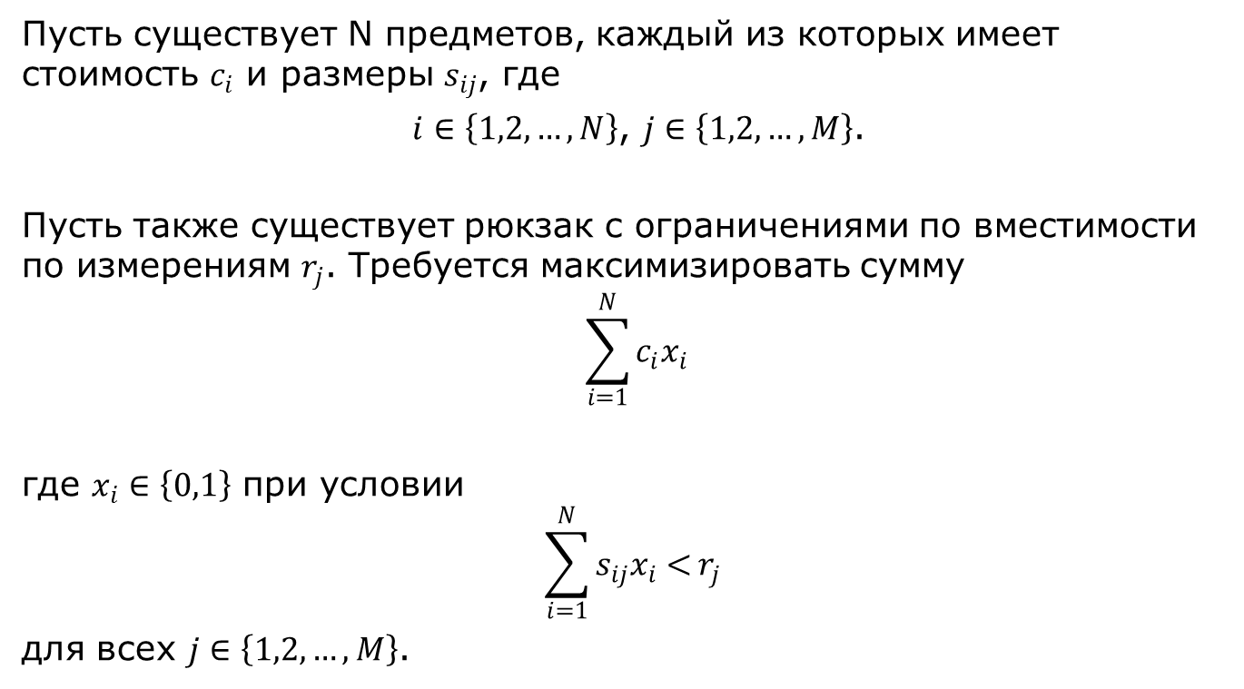
Решение проблемы о многомерном рюкзаке с помощью генетического алгоритма
Островский С. В.
Постановка задачи

Slide 3
Решение проблемы о многомерном рюкзаке с помощью генетического алгоритма
Островский С. В.
Цель и задачи
Цель работы – решение задачи о многомерном рюкзаке применением генетического алгоритма
Задачи:
Исследовать генетические алгоритмы
Реализовать алгоритм с использованием одного из языков программирования
Провести оценку эффективности генетического алгоритма в решении поставленной задачи

Slide 4
Решение проблемы о многомерном рюкзаке с помощью генетического алгоритма
Островский С. В.
Актуальность
Многие прикладные проблемы могут быть реализованы в виде рассматриваемой задачи.
Например:
размещение процессоров и баз данных в системе распределенных вычислений
погрузка груза
контроль бюджета
задачи раскройки

Slide 5
Решение проблемы о многомерном рюкзаке с помощью генетического алгоритма
Островский С. В.
Описание работы алгоритма
Создается пул генотипов с использованием заданного алгоритма начального приближения
Запускается итерационный процесс
Случайным образом выбирается часть пула, которая подвергнется мутации
Выбранная часть пула генотипов мутируется
Мутировавшие генотипы замещают собой исходные в пуле
Из пула генотипов выбираются пары для скрещивания
Производится скрещивание
Из результатов скрещивания выбираются лучшие
Если выполнено условие останова, то итерационный процесс завершается, в противном случае начинается следующая итерация.
Результат итерационного процесса отдается пользователю

Slide 6
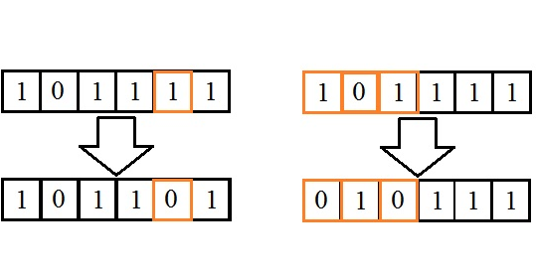
Решение проблемы о многомерном рюкзаке с помощью генетического алгоритма
Островский С. В.
Выбор параметров
Кодирование генотипа – упорядоченная бинарная последовательность индикаторов вхождения предметов в рюкзак.
Оценка генотипа – сумма стоимостей всех предметов, входящих в описанный генотипом рюкзак
Начальное приближение – жадный алгоритм
Мутации
Одноточечная | Половинная

Slide 7
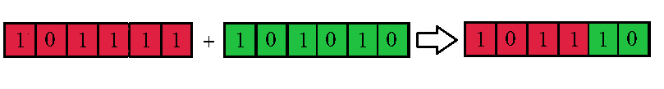
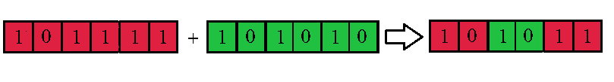
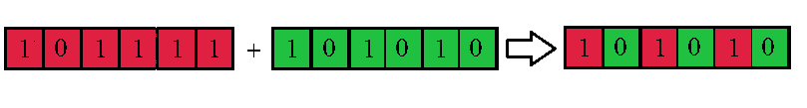
Решение проблемы о многомерном рюкзаке с помощью генетического алгоритма
Островский С. В.
Выбор параметров - скрещивание
Одноточечное
Двухточечное
Побитовое

Slide 8
Решение проблемы о многомерном рюкзаке с помощью генетического алгоритма
Островский С. В.
Введенные модификации
Проверка корректности генотипов
Пул лучших конфигураций и возврат к нему
Сброс алгоритма при попадании в локальный максимум

Slide 9
Решение проблемы о многомерном рюкзаке с помощью генетического алгоритма
Островский С. В.
Параметры тестов
Первый набор тестов взят из книги C.C.Petersen:
"Computational experience with variants of the Balas algorithm applied to the selection of R&D projects”, запускался без модификаций.
Второй набор тестов взят из статьи P.C.Chu and J.E.Beasley "A genetic algorithm for the multidimensional knapsack problem" и содержит в себе 30 задач с одинаковыми параметрами: размерность рюкзака равна 5, рассматривается 100 различных предметов.
№ теста | Число предметов | Размерность рюкзака
1 | 6 | 10
2 | 10 | 10
3 | 15 | 10
4 | 20 | 10
5 | 28 | 10
6 | 39 | 5
7 | 50 | 5

Slide 10
Решение проблемы о многомерном рюкзаке с помощью генетического алгоритма
Островский С. В.
Конфигурация оборудования
Процессор: Intel(R) Core(TM) i5-3230M CPU @ 2.60GHz (4 CPUs), ~2.6GHz
Количество оперативной памяти: 6144MB RAM
Фреймворк: .NET Framework 4.5.2

Slide 11
Решение проблемы о многомерном рюкзаке с помощью генетического алгоритма
Островский С. В.
Результаты на 1 наборе тестов
Точечная мутация |  |  |  | Половинная мутация
 | Одноточечное скрещивание | Двухточечное скрещивание | Побитовое скрещивание | Одноточечное скрещивание | Двухточечное скрещивание | Побитовое скрещивание
№ теста | Время, с | Время, с | Время, с | Время, с | Время, с | Время, с
1 | 0,008 | 0,009 | 0,009 | 0,006 | 0,01 | 0,01
2 | 2,694 | 1,697 | 33,017 | 0,002 | 0,001 | 0,001
3 | 0,018 | 0,022 | 0,049 | 0,002 | 0,019 | 0,052
4 | 0,092 | 0,067 | 0,219 | 0,560 | 0,422 | 12,189
5 | 0,097 | 0,095 | 0,074 | - | - | -
6 | 13,481 | 8,181 | 10,013 | - | - | -
7 | 396,644 | 199,461 | 13,940 | - | - | -

Slide 12
Решение проблемы о многомерном рюкзаке с помощью генетического алгоритма
Островский С. В.
Результаты на 2 наборе текстов
Задача была решена успешно решена в 13 из 30(43,3%) случаев.
Среднее время решениия – 5 минут 25 секунд, лучшее время – 5 секунд, худшее – 12,5 минут.
Для задач, где оптимальное решение не было найдено, расхождение найденного решения с максимальным не превышает 0,21%

Slide 13
Решение проблемы о многомерном рюкзаке с помощью генетического алгоритма
Островский С. В.
Заключение
Все поставленные задачи были выполнены
Полученный алгоритм можно использовать для точного решения относительно простых задач(50 предметов и менее)
Также алгоритм может быть использован для приближенного решения с высокой точностью для более сложных задач(100 предметов)

Slide 14
Решение проблемы о многомерном рюкзаке с помощью генетического алгоритма
Островский С. В.
Спасибо за внимание!

